Slide 1
#URBANSPRINT для вузов#URBANSPRINT для вузов#URBANSPRINT для вузов
SUGAR
Пространство свободного общения и самовыражения — коворкинг
Students’ Club
«Тусовка с интересными людьми, лекции и семинары на актуальные темы мотивируют к развитию себя и своего города»
THIRD PLACE CONCEPT
TYUMEN2020
Ася Будагян
Евгения Колосова
Анастасия Стрекалина
#6489
#URBANSPRINT для вузов#URBANSPRINT для вузов#URBANSPRINT для вузов
Notes:
https://tagilcity.ru/article/tilda/02-03-2017/tretie-mesto-pervyy-kovorking-tsentr-zarabotal-v-nizhnem-tagile-foto

Slide 2
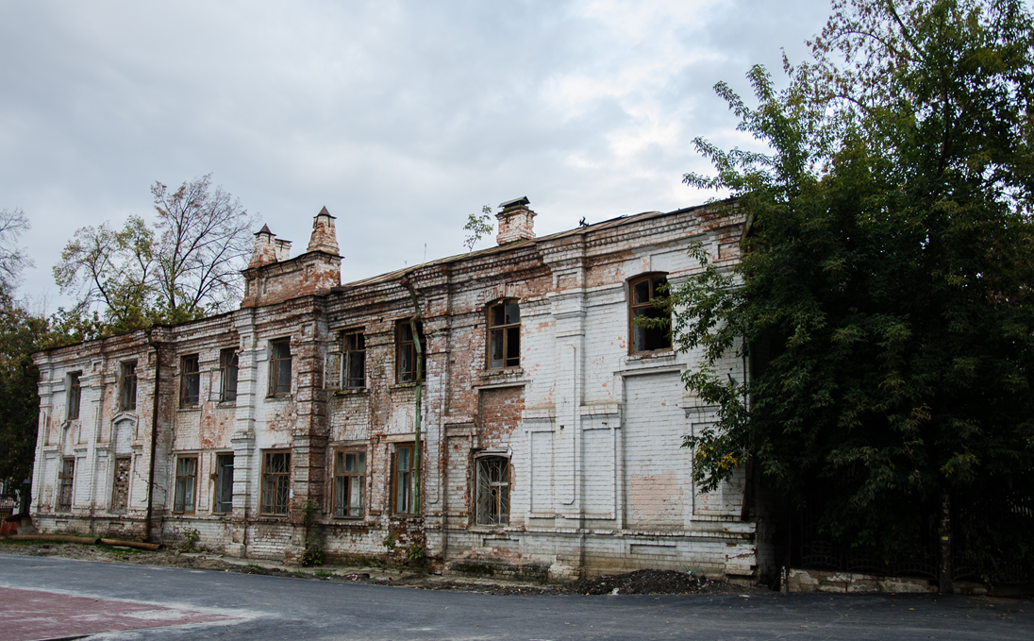

ИСТОРИЯ
Здание построено по инициативе статского советника тюменской Думы Николая Ивановича Давыдовского и определено под ночлежный дом.
Здание больницы претерпело сильный пожар, с тех самых пор внутри всего ансамбля нет никакого движения: здания постепенно разрушаются.
1903
2000-е
1915
2020
Начало строительства первой каменной больницы в городе рядом с ночлежным домом. Став частью больничного ансамбля, здание стало заполняться ранеными, поправляющимися после сложных операций.
Здание входит в состав объекта культурного наследия регионального значения «Больничный ансамбль из трех зданий».
Площадь здания - 849 м² Площадь территории - 1500 м² Этажность - 2 этажа

Slide 3

ПРОБЛЕМАТИКА
Заброшенный объект культурно-исторического наследия площадью в 1,5 тыс. кв. м. в центре города,включающая в себя здание площадью 849 кв. м.
Большинство зданий институтов/учебных заведений не оборудованы пространством для внеучебной деятельности и взаимодействия студентов
Отсутствие единого пространства для работы, взаимодействия и обсуждения идей студентов/молодежи (в то время как в Тюмени учатся около 60 тысяч студентов)
Слабое взаимодействие между студентами разных дисциплин/институтов (следствие недостаточно эффективный обмен информацией, мнениями, идеями)
ЦЕЛЬ
Создание коворкинга - единого рабочего и творческого пространства для студенческого и молодёжного сообществ, обеспечивающее совершенствование образовательно-культурной среды города

Slide 4
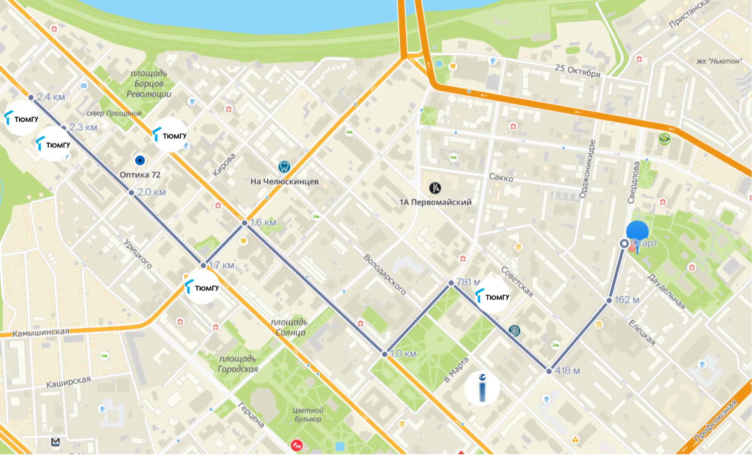





ВРЕМЯ НА ДОРОГУ ОТ ИНСТИТУТОВ
ЛОКАЦИЯ –
ЦЕНТР ГОРОДА
(УЛ. ДАУДЕЛЬНАЯ 1)
10-30 мин
5-15 мин
10-15 мин
Доступность коворкинга для студентов обеспечивает его востребованность и выполнение заложенного функционала
Тюменский государственный университет
Тюменский индустриальный университет

Slide 5
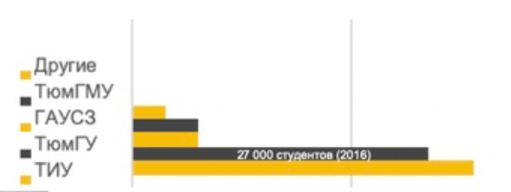
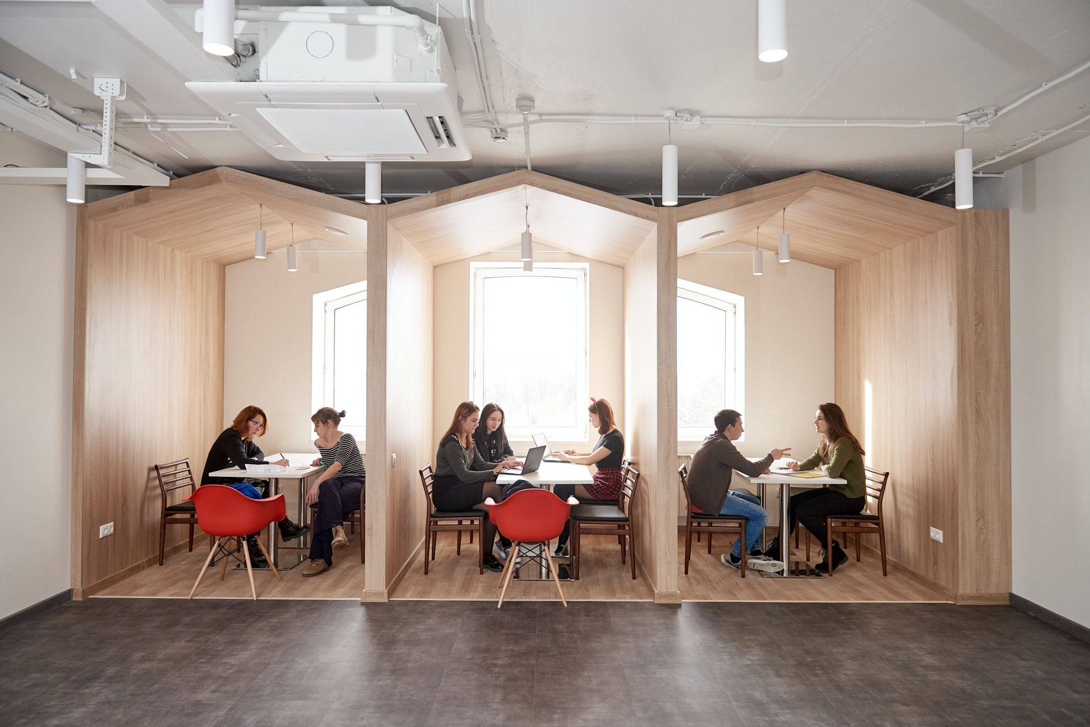
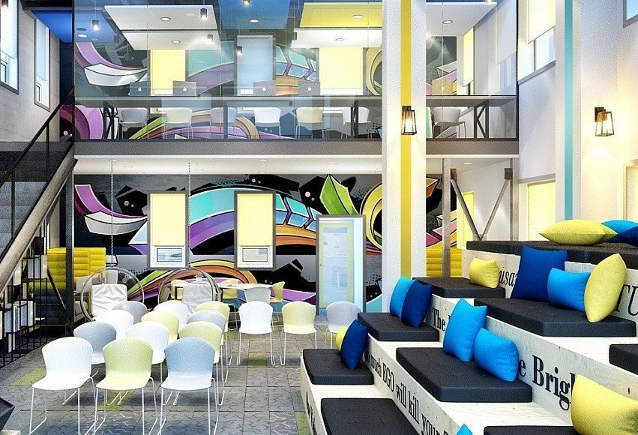
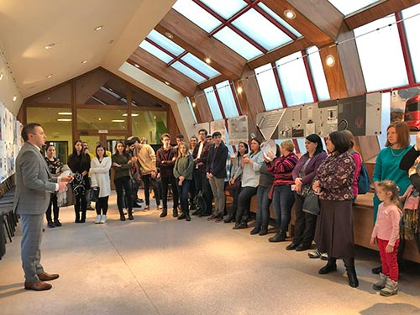
Студенческие коворкинги Тюмени
В Тюмени более 60 тысяч студентов и несколько десятков учебных корпусов, но только в некоторых из них существуют коворкинги для студентов;
27 000 студентов (2016)
Количество студентов Тюмени
Существующие коворкинги не способны вместить всех студентов даже одного корпуса;
Доступ к коворкингам имеют только студенты, которые обучаются в данном корпусе;
Школа перспективных исследований (SAS), ТюмГУ. Существующий коворкинг.
Студенты творческих профессий (дизайн,
режиссура, архитектура) часто выполняют массивные
домашние задания и групповые проекты, в то время как в их университетах отсутствуют коворкинги;
Институт социо-гуманитарных наук, ТюмГУ. Коворкинг на стадии создания.
Количество студентов Тюмени: https://vuz.edunetwork.ru/72/52/
Количество студентов ТюмГУ: https://www.utmn.ru/en/about/about-tyumen-state-university/
Тюменский государственный институт культуры (ТГИК). Коворкинг отсутствует.

Slide 6
Коворкинг как «третье место»
Коворкинг — это сложный операционный бизнес, не всегда оправданный с коммерческой точки зрения, однако он необходим в системе кластера как инфраструктурный элемент.*
Третье место — часть городского пространства, которая не связана с домом («первое место») или с работой («второе место»). Примером такого места может стать кафе, клуб, парк, библиотека и т. д.*
Коворкинг способствует развитию креативного кластера по инициативе студентов, а не по государственной команде “сверху”, которая редко обеспечивает успешность.*
Коворкинг приучает студентов к профессиональной среде и предоставляет возможность узнать информацию о различных карьерных путях и областях дисциплин, получать ценные профессиональные советы и знания, объединяться для работы над проектом или стартапом.
Коворкинги отличаются безопасностью и гибкостью графика, что часто недоступно в кафе и других третьих местах. Здесь студенты могут оставить свои личные вещи в отделах хранения и, сделав перерыв, вернуться к работе, проводя в коворкинге сколько угодно времени
Студенты могут расширять свой круг общения, заводить новых единомышленников и друзей. «Тусовка с инетересными людьми, лекции и семинары на актуальные темы мотивируют к развитию себя и своего города.»***
Согласно исследованиям, почти 70% людей, работающих в коворкингах обладают большей концентрацией внимания и уровнем производительности по сравнению с работой из дома.**
Конференц-залы, доски и маркеры, которыми оснащен коворкинг удовлетворяют потребность студентов в проведении собраний команд, презентациях или даже совместных занятиях.
*Практическое руководство по созданию креативного кластера “Сносить нельзя ревитализировать”
**Harvard Buisness Review: https://hbr.org/2015/05/why-people-thrive-in-coworking-spaces
*** Организаторы молодежного коворкинга «Третье место» в Нижнем Тагиле: https://tagilcity.ru/article/tilda/02-03-2017/tretie-mesto-pervyy-kovorking-tsentr-zarabotal-v-nizhnem-tagile-foto

Slide 7
Механизм разработки пространства Коворкинга
I этап
1 этаж
Этап I - организация левого крыла первого этажа:
Раздевалка, диваны, зеркало, доска объявлений и рекламы
Коридор с возможностью размещения выставок или рекламы
Рабочие места для работы: столы, стулья, лампы, розетки
Место под книжный магазин
* Установка роутера Wi-Fi
Этап II – полное обустройство первого этажа :
5. Зона Кофейни
Зона для отдыха и настольных игр с диванами
Туалеты
Зона под лестницей для шкафчиков безопасного хранения
4.
2.
6.
II этап
3.
1 этаж
4.
2.
7.
1.
3.
1.
лестница
лестница
8.
6.
424,5 кв.м
5.
7.
424,5 кв.м

Slide 8
Механизм разработки пространства Коворкинга
III этап
2 этаж
Этап III- организация левого крыла первого этажа:
и 2. Рабочие зоны для индивидуальных и групповых работ
3. Конференц-зал
4. Коридор с возможностью размещения выставок или рекламы
Этап IV – полное обустройство первого этажа :
5. Компьютерный класс
Комната для мастер-классов
Туалеты
1.
4.
7.
IV этап
5.
2 этаж
1.
4.
7.
5.
2.
лестница
2.
лестница
6.
3.
7.
6.
424,5 кв.м
3.
7.
424,5 кв.м

Slide 9
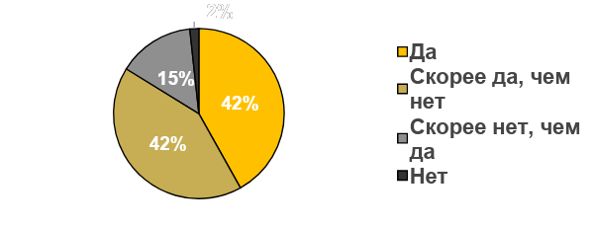
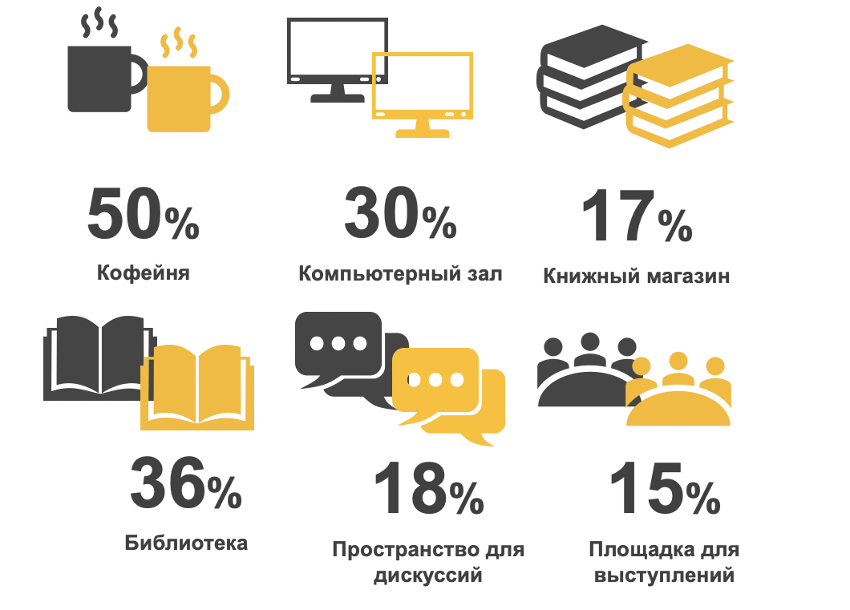
Программа вовлечения жителей и местных сообществ
Есть ли необходимость появления студенческого Коворкинга в Тюмени?
проведение онлайн-опроса о нуждах студенческих сообществ;
разработка совместного проекта, выставка макетов, обсуждение;
презентация проекта и проведение встреч с организациями партнерами (ВУЗы Тюмени, кофейни, независимые книжные, которые могли бы стать арендополучателями площадки Коворкинга);
Что бы вы хотели видеть в Коворкинге, помимо комфортных рабочих мест?
организация регулярных мероприятий, позволяющих сформировать устойчивое сообщество: читательские клубы, лекции, образовательные интенсивны, выставки;
распространение информации о Коворкинге через городские СМИ, студенческие и молодежные движения, университеты.
Онлайн опрос, проведенный посредством Google Форм среди студентов бакалавра ВУЗов Тюмени (ТюмГУ, ТИУ, ТГИК) 4-6 сентября 2020 г. В опросе приняло участие 200 человек.

Slide 10
Источники доходов и расходов в рамках активации территории
Коммунальные расходы
 | Электричество
 | Отопление
 | Водоснабжение
 | Водоотведение
Источники доходов
 | Долгосрочная аренда кофейни и книжного магазина
 | Краткосрочная аренда конференц-зала под мероприятия
 | Краткосрочная аренда других помещений для выставок и мастер-классов
 | Рекламные поверхности
Эксплуатационные расходы
Инженерное обслуживание зданий и коммуникаций
Охрана
Уборка и вывоз мусора
Управленческие и коммерческие расходы
 | Аренда здания
 | Административные расходы
 | Маркетинг и продвижение
 | Офисная техника и канцелярия
 | Интернет и техническое обслуживание
Дополнительные источники финансирования
 | Сотрудничество с тюменскими университетами
 | Субсидии и гранты от правительства Тюмени и Тюменской области

